Slide 1
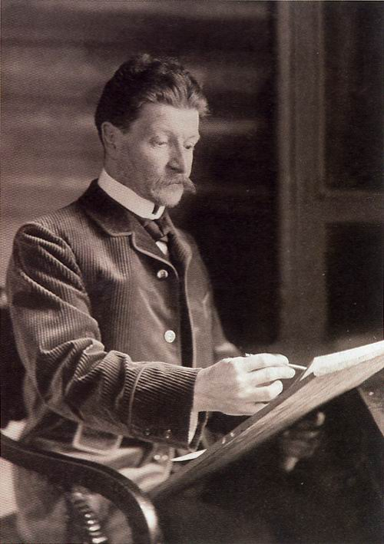
Врубель Михаил Александрович
1856–1910
русский художник, крупнейший представитель символизма и модерна в русском изобразительном искусстве. Родился в Омске.

Slide 2
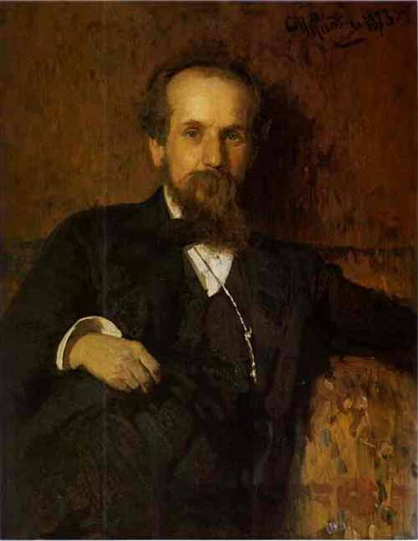
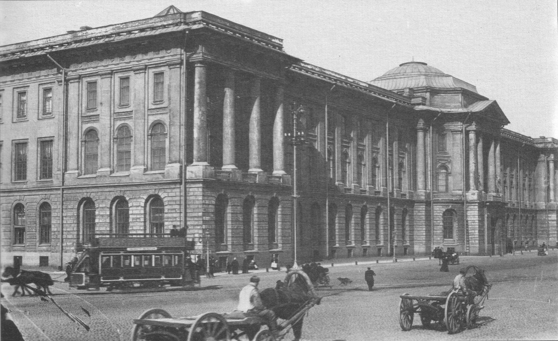
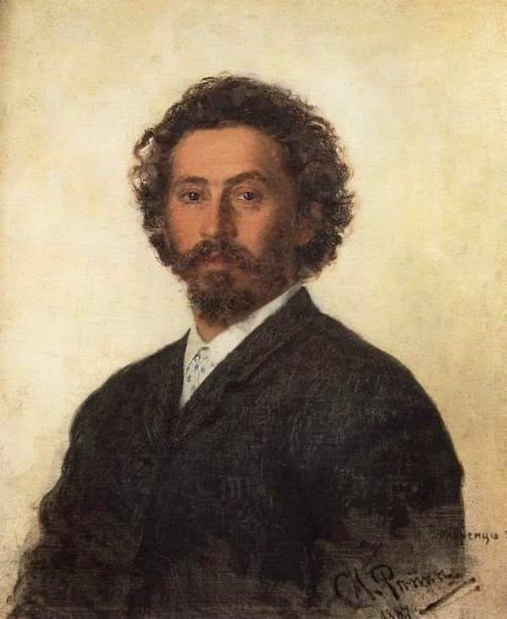
П.П.Чистяков
Учился Врубель в Петербургской Академии художеств (1880–1884) у Павла Петровича Чистякова; уроки акварели брал у Ильи Ефимовича Репина. Особое влияние на Врубеля оказали живопись венецианского Возрождения.
И.Е.Репин

Slide 3
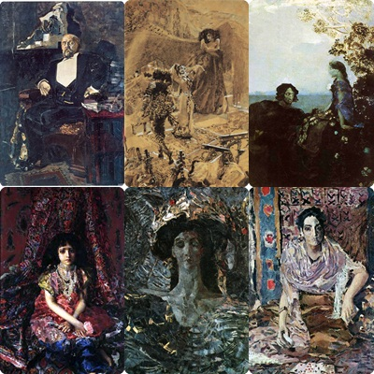
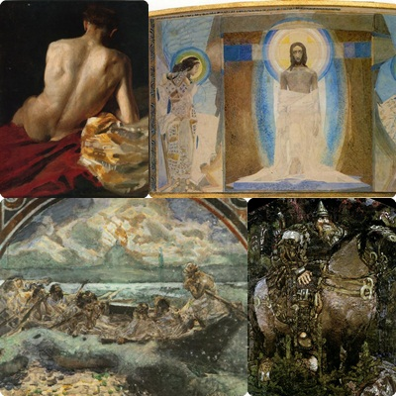
Врубель в своём творчестве обращался к проблемам бытия человека, к морально-философским вопросам о добре и зле, о месте человека в мире.

Slide 4
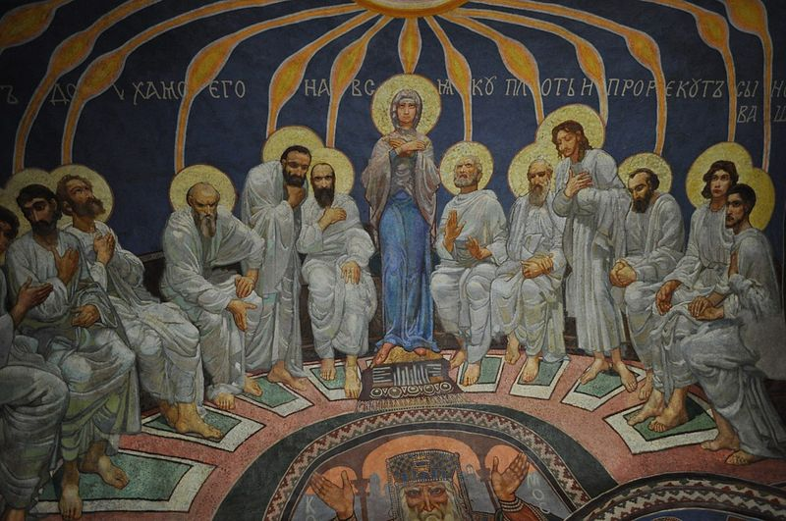
Самобытная манера Врубеля – особого рода кристаллический рисунок, мерцающий тонами «сине-лилового мирового сумрака» –окончательно сформировалась
в его киевские годы
(1884–1889),
причем в русле
церковного
искусства.
Сошествие Святого Духа, 1884
Кирилловская церковь

Slide 5
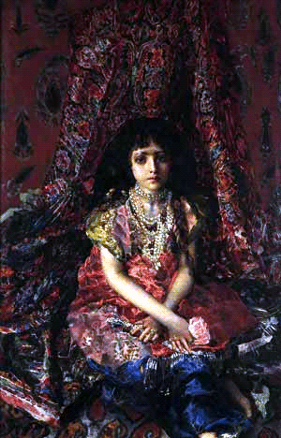
Девочка на фоне персидского ковра 1884
Киевский музей русского искусства

Slide 6
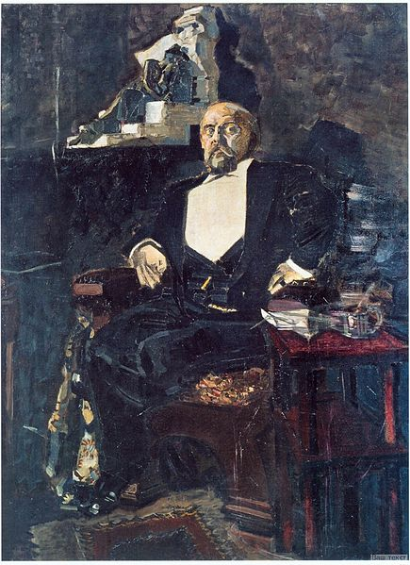
Портрет Саввы Мамонтова, 1897
Государственная Третьяковская галерея Москва

Slide 7
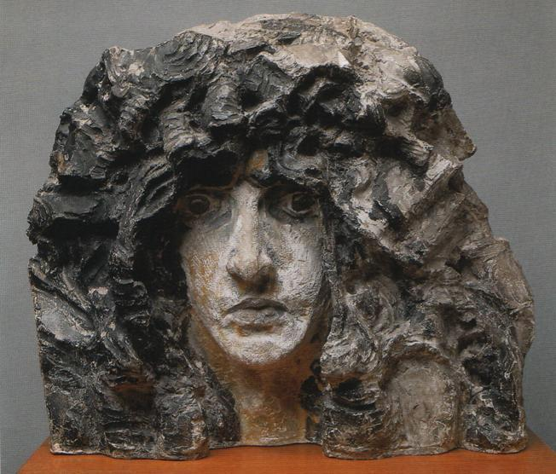
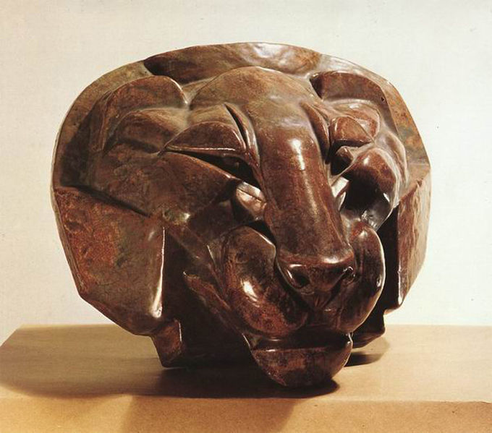
Работает в майолике
Демон. 1890
Государственный Русский музей
Голова льва. Раскрашенный гипс, 1893 год
Государственная Третьяковская галерея Москва

Slide 8
Девушка в венке. 1899-1900
Историко-художественный заповедник Абрамцево
Царь Берендей.1899-1900
Государственный Русский музей

Slide 9
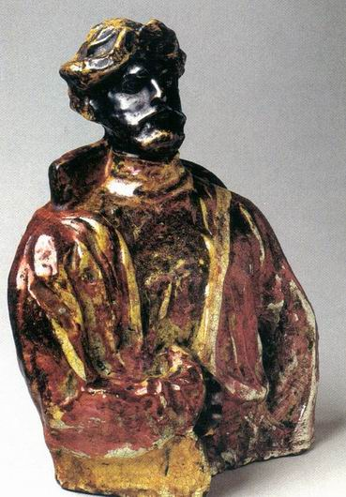
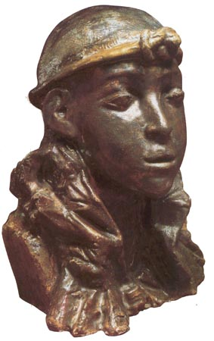
Садко,1899-1900
Государственный Русский музей
Египтянка.1900

Slide 10
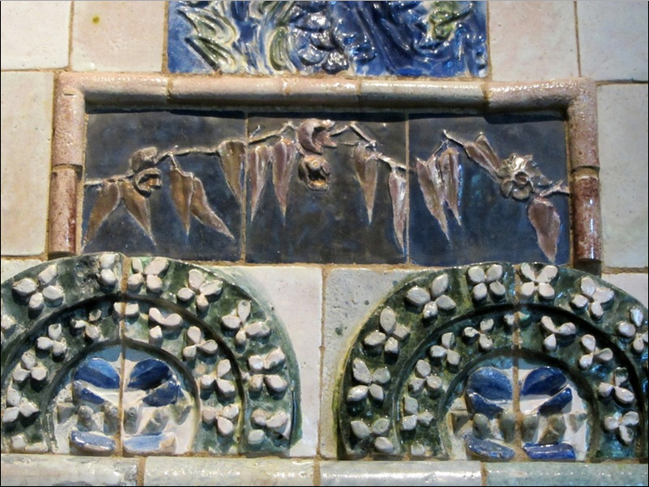
Обращается к дизайну (Музей в Абрамцеве)
Камин.1891
Музей Абрамцево

Slide 11
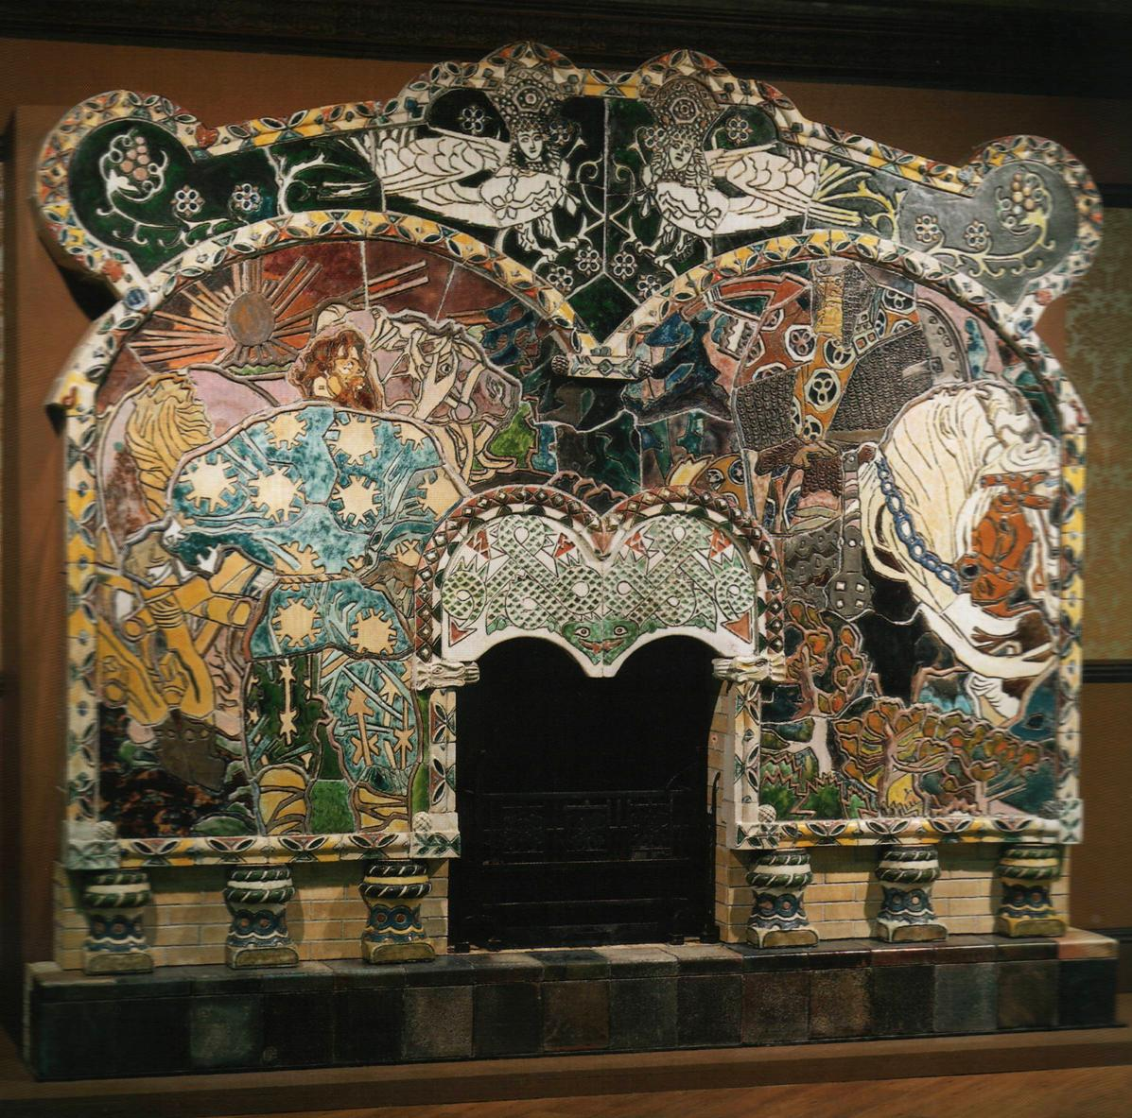
Микула Селянинович и Вольга. 1899 г.
Камин, майолика. Третьяковская галерея

Slide 12
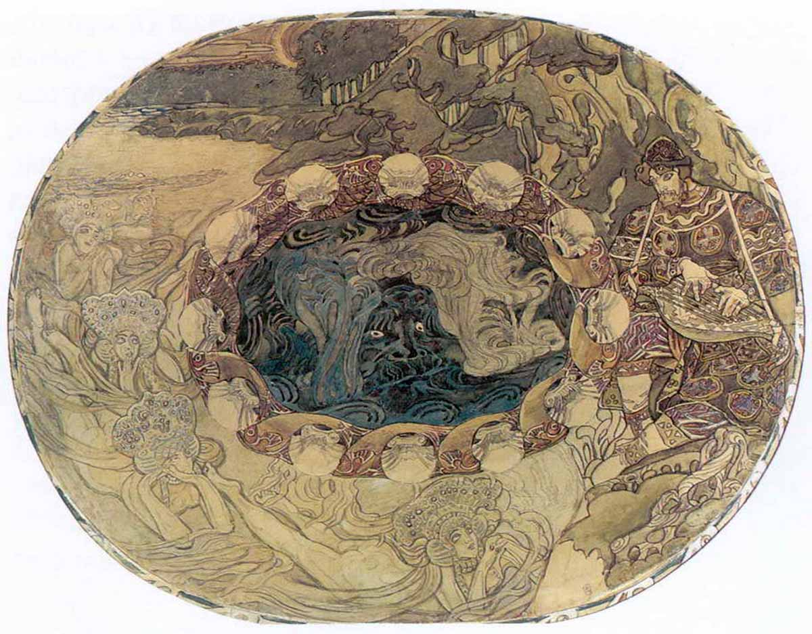
Садко (эскиз блюда, майолика) (1899)

Slide 13
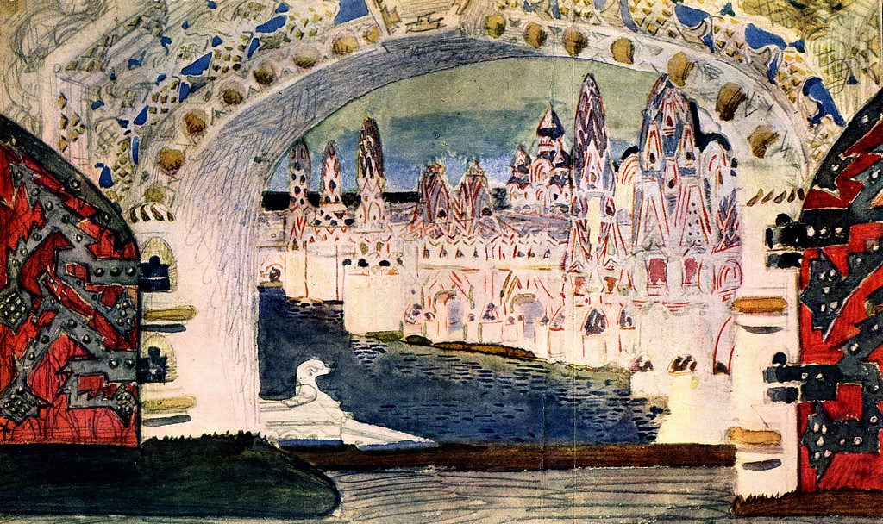
Город Леденец на декорации Врубеля,1900

Slide 14
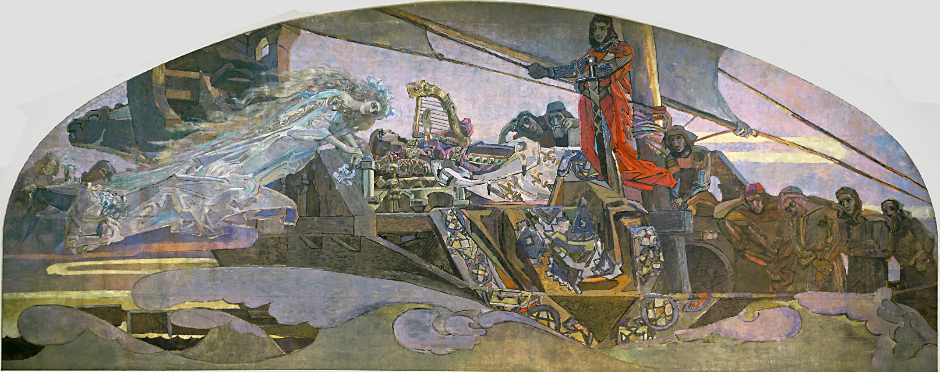
Талант Врубеля-декоратора проявляется и в его огромном панно
Принцесса Грёза,1896
Государственная Третьяковская галерея Москва

Slide 15
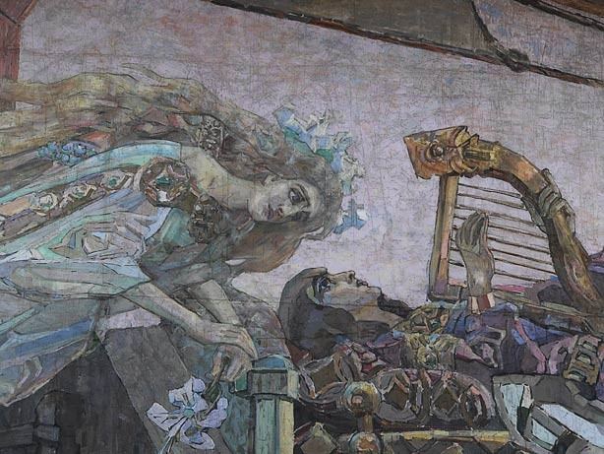
Принцесса Грёза,1896
Государственная Третьяковская галерея Москва

Slide 16
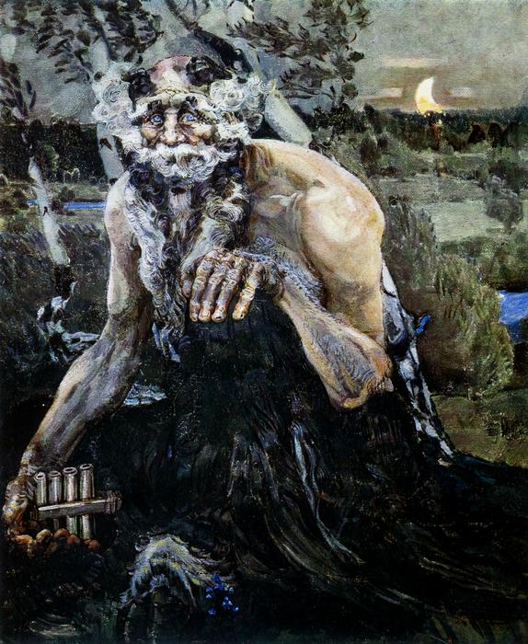
Атмосфера
волшебной
сказки
прослеживается
в следующих
картинах:
Пан,1899
Государственная Третьяковская галерея Москва

Slide 17
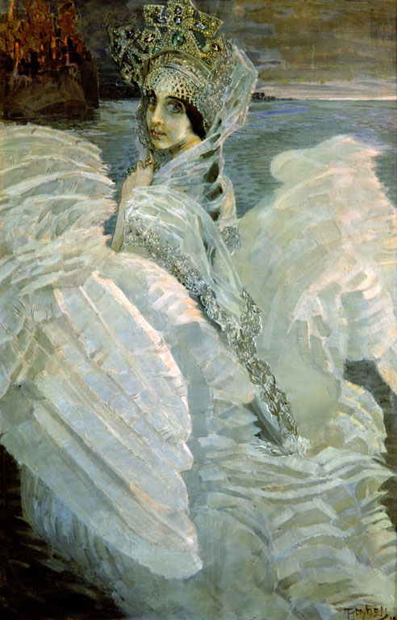
Царевна-лебедь
Государственная Третьяковская галерея Москва

Slide 18
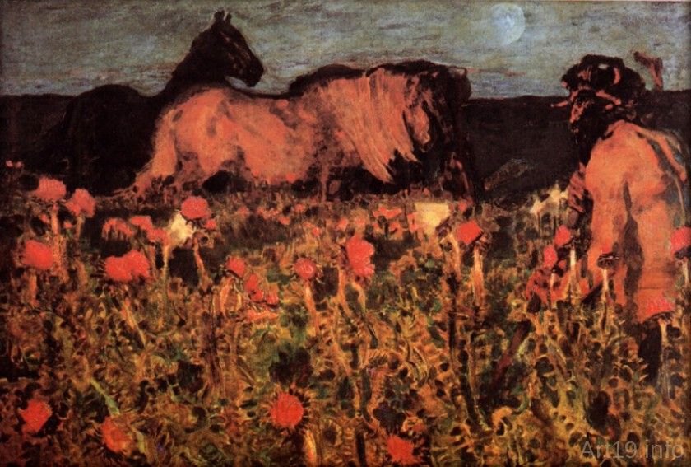
К ночи. 1900 г.
Третьяковская галерея

Slide 19
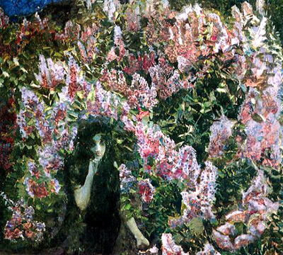
Сирень,1900
Государственная Третьяковская галерея Москва

Slide 20
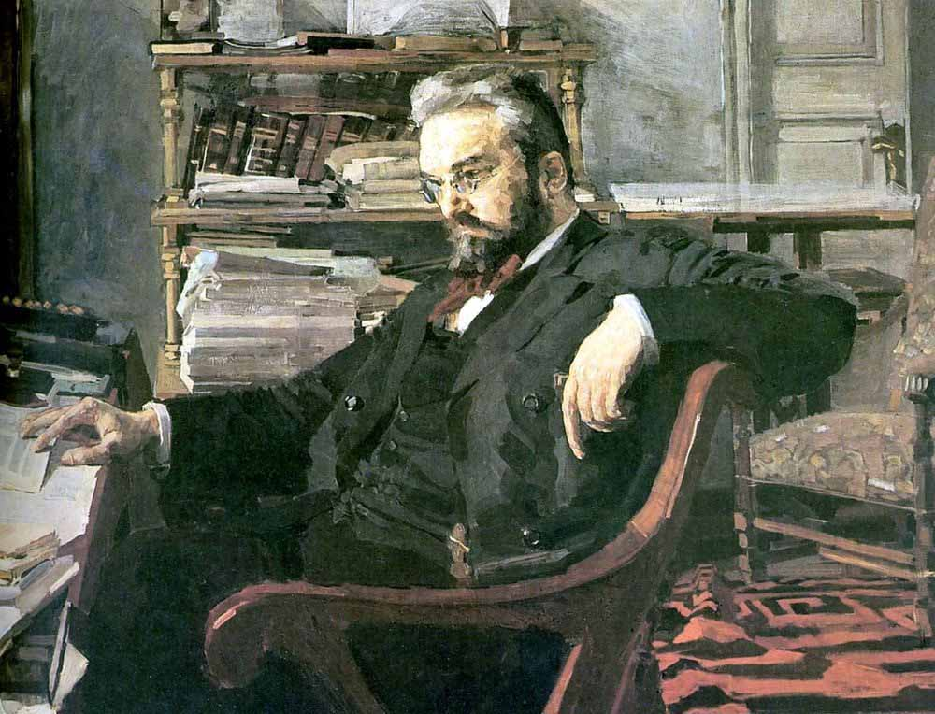
Экспрессивно-драматичны и его портреты
Портрет Константина Дмитриевича Арцыбушева,1897
Государственная Третьяковская галерея Москва

Slide 21
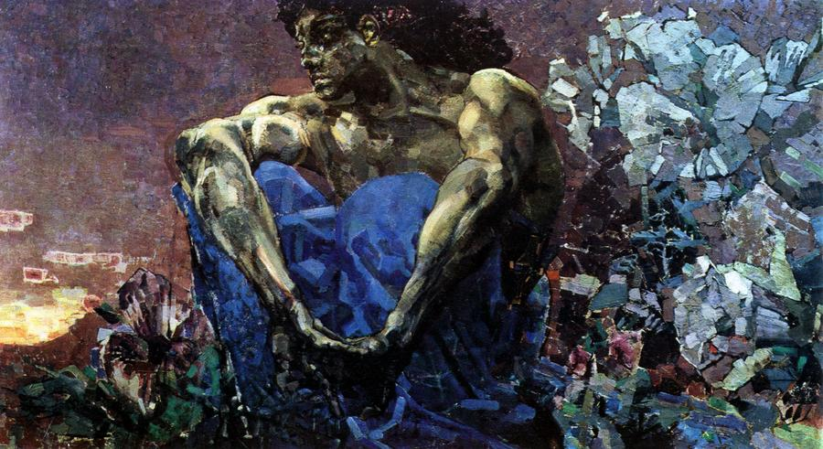
Все девяностые годы Врубеля занимала тема Демона и зла.
Еще в 1885 году, сразу после возвращения из Венеции, Врубель так описывал своего «Демона» отцу: «Дух не столько злобный, сколько страдающий и скорбный, но при всем том Дух властный и величавый».
Демон сидящий,1899
Третьяковская галерея, Москва

